Slide 1
000 사이트 제작
Project 001
000 웹사이트 조사 / 분석
사이트명 : 광동제약
웹 주소 : http://www.ekdp.com
제작기간(작성일) : 2021년 9월 6일
훈련생 이름 : 최원석

Slide 2
1. 프로젝트 과제 선정
01-1 클라이언트(의뢰자) 요구 사항
프로젝트 과제 개발자 : 최원석
내용: 사이트 선정 및 기본 내용
개요
사이트명 : 광동제약
웹페이지 주소 : http://www.ekdp.com
주요 서비스/품목 : 국민건강 증진을 위한 헬스케어사업/ 의약품 및 기능식품 판매
서비스 대상/ 타깃 : 건강을 생각하는 소비자/ 전연령
로고 사용 규정 유/무 : 유
광동제약 가이드 : http://www.ekdp.com/company/CI.asp

Slide 3
1. 프로젝트 과제 선정
01-2 클라이언트(의뢰자) 요구 사항
내용: 웹페이지 구성 기초 요구 사항
요구사항
사이트 변경 사유 : 홈페이지에 너무 많은것을 담으려고함
기대하는 결과 : 카테고리 정리/통합 및 메인페이지 단순화
요구 디바이스 환경 : 1280px~, 반응형웹페이지구성
사용 색상 : 빨강, 회색, 검정,
디자인 컨셉 : 직관성이 뛰어나게, 단순하게
주요 사이트 키워드(1차) : 회사소개, 광고, 판매

Slide 4
2. 프로젝트 과제 분석
02-1 웹사이트 세부 분석
경영전략 수립 분석 : SWOT ( 강점, 약점, 기회, 위협 )
 | 긍정요인 | 부정 요인
내부요인 | 강점 -한방제품을 액상으로 만들어 초기시장 선점 (한방제품의 대표 회사로 거듭) -인지도 높은 브랜드와 다양한 제품군을 가지고 있다. -MZ세대 상대로 적극적인 마케팅(공감&인플루언서 활용) | 약점 -대표 주력상품을 제외하고 알려진 제품이 별로 없다. -정체된 한방 라인업 (한방제품의 추가 개발이 없다.)
외부요인 | 기회 -건강에 대한 관심도 증가 -환경에 대한 관심도 증가(라벨을 떼고 출시) -생수 수질 부적합 이슈 | 위협 -타 제약회사에 비해 연구개발비(R&D)가 상대적으로 낮다. (매출액 대비 3.5% 미만) -광고선전비 및 판매촉진비의 과대 지출 (연구개발비의 5배) -제약회사가 아닌 음료회사라는 오명
주요 핵심사항 : 연구개발비(R&D)에 과감하게 투자하여 신제품확장에 힘쓴다

Slide 5
2. 프로젝트 과제 분석
02
02-2 웹사이트 세부 분석
마케팅 3C 분석 : 소비자
 | 평가요소 | 평가 기준
소비자 | 시장규모, 시장 성장률 | 세분시장의 규모는 적절한가? 다양한 제품군을 가지고 있기에 적절하다고 생각한다. Ex)비타500 : 10~50대, 광동헛개차 : 20~50대 남성, 옥수수수염차 : 20~50대 여성 우황청심환 : 40대이상, 쌍화탕 : 40대이상, 제주삼다수 :전연령층
 |  | 성장 가능성이 높은 시장인가? 아니다. 단기적인 시각으로는 주력상품(쌍화탕, 비타500, 옥수수수염차)등으로 인해 매출액은 증가했지만 장기적인 측면으로 볼 경우 연구개발비 투자액이 현저히 낮기 때문에 성장 가능성이 뎌딜것이라 생각한다.
 |  | 세분 시장별 잠재 수요는 어느정도인가? 농림부 조사에 따르면 건강기능식품을 복용하는 가구는 79.8%로 앞으로 더욱 늘어날 것으로 전망한다. 또한 코로나 및 건강에 대한 관심도가 점점 증가함에 따라 잠재 수요는 점차 늘어날 것으로 전망한다.

Slide 6
2. 프로젝트 과제 분석
02
02-2 웹사이트 세부 분석
대기업
마케팅 3C 분석 : 경쟁사
 | 평가요소 | 평가 기준
경쟁사 | 현재의 경쟁사, 잠재적 경쟁사 | 현재의 경쟁사들이 공격적이고 강력한가? 매우 위협적이고 강력하다. 광동제약의 경우 작년 기준 매출액 순위 6위 이지만 성장율로 따졌을 경우 하위권에 가깝다. 제약업계에 따르면 선진국의 경우 매출액의 10~25%를 연구개발비로 투자하지만 광동은 3.5%도 미치지 못하므로 언제든지 역전될 가능성이 높아 보인다.
 |  | 새로운 경쟁사의 진입 가능성이 높은가? 높지 않다고 본다. 기존에 있던 제약회사가 경쟁이 될 가능성은 높지만 새로운 경쟁사가 쉽게 진입하는 시장은 아니라고 본다. 축적된 임상시험 결과 및 특허권 전쟁 등 진입장벽이 높다고 생각된다.

Slide 7
2. 프로젝트 과제 분석
02
02-2 웹사이트 세부 분석
마케팅 3C 분석 : 자사
 | 평가요소 | 평가 기준
자사 | 기업 목표, 자원 시너지 효과 | 기업의 목표와 일치 하는가? 불일치하다. 궁극적인 목표는 새로운 가치를 창출하여 고객의 건강한 삶에 기여하고 단기목표(2025년)로서 매출 1조4천억, 영업이익 1천억, TOM Brand 15개이다. 기업이 목표를 달성하려면 연구개발비 투자에 있어 적극적인 투자가 필요해 보인다.
 |  | 인적, 물적, 기술적 자원을 갖추고 있는가? 아니다. 제약회사 판매량 6위에도 불구하고 현저히 낮은 연구개발비로 타 제약회사에 비해 부족하다고 생각한다.
 |  | 기존 서비스와 시너지 효과를 낼 수 있는가? 현재 광동제약의 경우 MZ세대를 겨냥한 각종 유명 브랜드를 소유하고 있다. 기업은 MZ세대에게 대중적인 이미지로 다가왔기에 연구개발비를 적극 투자하여 미래의 주 소비타켓(MZ세대)을 공략한다면 시너지 효과를 톡톡히 볼것이라 생각이 든다.

Slide 8
3. 프로젝트 분석 내용 방향성 선정
02
03-1 분석 자료 정리
페르소나 : 개발 방향성 정리 A타입
인물 A |  | 요구사항 요약 : 카테고리의 단순화 보기쉬운 홈페이지였으면 합니다.
이름 | 곽두팔 |  |  | 나이 | 55세 | 성별 | 남자 | 국적 | 대한민국 | 직업 | 중소기업 과정
취미 | 골프 |  |  |  |  | 거주지 | 청주 |  |  | 수입 | 월 450만원
라이프스타일 |  |  | 워라벨을 중요시하며 건강에 관심이 많다.
특징 및 스토리 : 100세시대 건강한 삶을 꿈꾸며 주말마다 등산을 하고 건강식품을 잘 챙겨먹는다. 건강식품을 구입하려고 인터넷을 뒤져보던 중 대중적이고 친근한 브랜드인 광동제약을 검색했으나 카테고리별로 너무 세분화 되어있고 인터넷을 잘 하지 못하는 곽두팔씨에게는 광동제약 사이트가 너무 어려웠다. 어떤 제품이 판매량이 높고 어떤 제품이 주력상품인지 알고 싶어한다.

Slide 9
3. 프로젝트 분석 내용 방향성 선정
02
03-1 분석 자료 정리
페르소나 : 개발 방향성 정리 B타입
인물 B |  | 요구사항 요약 : 회사의 최근활동을 홈페이지상으로 간단하게라도 볼 수 있었으면..
이름 | 김이나 |  |  | 나이 | 21 | 성별 | 여자 | 국적 | 대한민국 | 직업 | 댜학생
취미 | SNS |  |  |  |  | 거주지 | 안양 |  |  | 수입 | 용돈 30만원
라이프스타일 |  |  | 하루종일 핸드폰을 보며 소통하는것을 좋아한다.
특징 및 스토리 : 건강에는 크게 관심이 없지만 수지, 제니, 펭수, 영탁 등 인플루언서들의 영향을 크게 받는다. 대학교 과제로 광동제약이 어떤 회사인지 홈페이지에 접속하였으나 회사근황을 알려고 하면 카테고리별로 일일이 들어가야하고 중구난방한 메인페이지를 보며 회사 홈페이지가 아닌 네이버에 검색을 하기 시작한다.

Slide 10
3. 프로젝트 분석 내용 방향성 선정
02
03-1 분석 자료 정리
페르소나를 통한 방향성 선정 최종
결론 : 요구사항 요약 : 홈페이지 메뉴카테고리의 단순화 작업이 필요해 보이며 메인페이지에 회사의 최근활동을 간단하게 보여주며, 인기상품과 주력상품 노출시킨다.

Slide 11
3. 프로젝트 분석 내용 방향성 선정
02
03-2 자료 매트리스 분석
value matrix 분석
옥수수수염차
헛개차
비타500
브이라인
돼지감자차
뷰티
제주삼다수
헬스케어
비타민C
아이톡
우엉차
다이어트
경옥고
쌍화탕
우왕청심원

Slide 12
3. 프로젝트 분석 내용 방향성 선정
02
03-2 자료 매트리스 분석
color matrix 분석 : 단색
color matrix 분석 : 배색

Slide 13
3. 프로젝트 분석 내용 방향성 선정
02
03-2 자료 매트리스 분석
이미지 공간 : 형용사
매트리스 분석에 따른 방향 정리
동적, 정적 그리고 부드럽고 딱딱함을 아우르는 분위기의 키워드가 대부분이었으나 네츄럴하고 맑은 이미지를 구상하여 방문자 유입을 증가시킨다. 주 컬러는 당사의 기본 컬러인 레드를 참고하여 네츄럴하고 맑은 이미지를 이루기 위해 기존컬러와 비슷한 색상인 다홍색을 사용하기로 했다.

Slide 14
4. 프로젝트 제작 방향 정리
02
04-1 조사 분석 내용 최종 정리
기업분석 (SWOT, 3C)
페르소나 분석
매트리스분석
정리
제작 핵심 쉽고 직관성이 뛰어난 페이지 필요한것만 메인페이지에 담는다. 제작 방향 다홍색을 사용하여 부드럽고 네츄럴한 이미지 구축 다양하지만 복잡하지 않은 메인페이지 구축 제작 컬러 주요컬러: 다홍색/ 회색 / 검정색 배색: 화이트

Slide 15
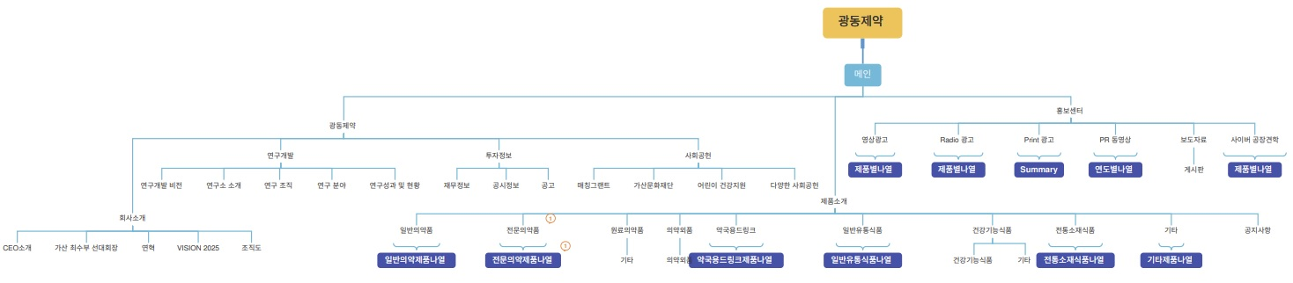
5. 웹페이지 구조 (전체 페이지 구성)
05-1 Information Architecture
사이트 구성에 따른 전체 페이지 정보구조 설계 ( 20페이지 이상 구성 )
git-mind 활용 이미지 배치

Slide 16
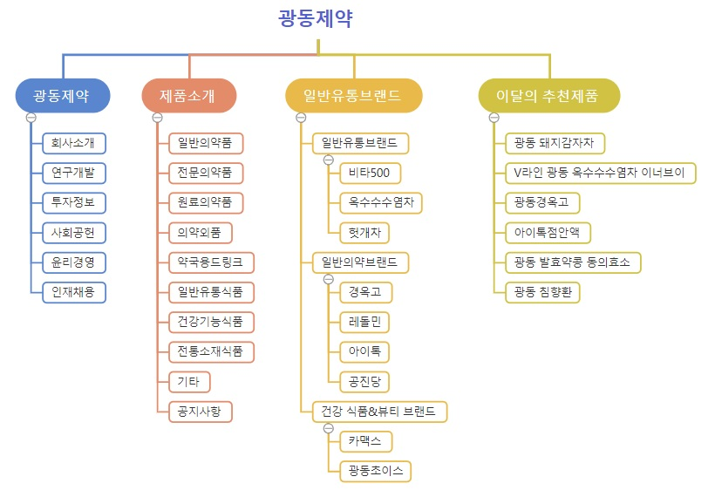
5. 웹페이지 구조 (전체 페이지 구성)
05-1 Information Architecture
사이트 구성에 따른 전체 페이지 정보구조 설계 ( 20페이지 이상 구성 )
git-mind 활용 이미지 배치

Slide 17
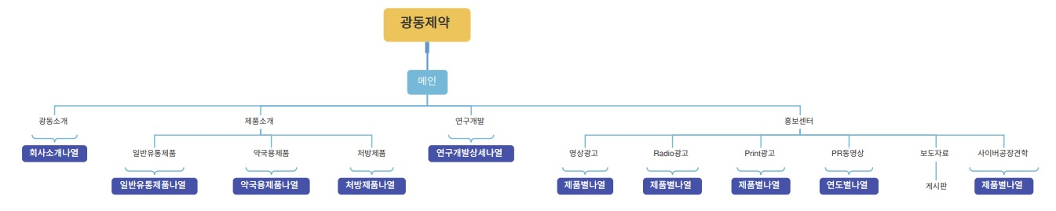
5. 웹페이지 구조 (메인 페이지 구성)
05-2 메인페이지 구조화 처리
페이지 구성에 따른 레이아웃 구성을 위한 구조 정리
페이지명 : 메인페이지
git-mind 활용 내용 구성요소 배치

Slide 18
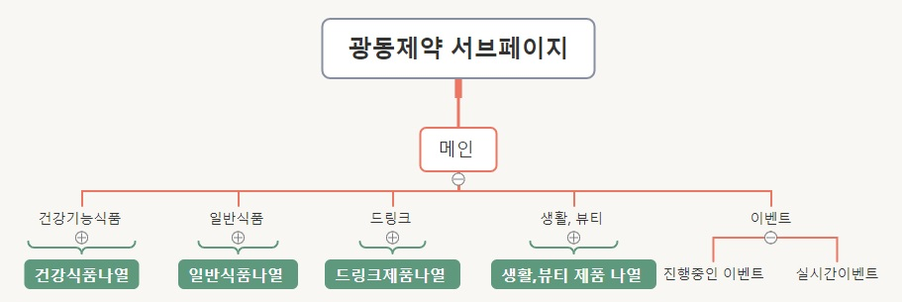
5. 웹페이지 구조 (서브 페이지 구성-3)
05-2 메인페이지 구조화 처리
페이지 구성에 따른 레이아웃 구성을 위한 구조 정리 2
페이지 명 : 서브페이지
git-mind 활용 내용 구성요소 배치

Slide 19
프로젝트 001 000 사이트 분석
능력단위: UIUX요구분석
제출: 이름

